Slide 1
Gestione dei flussi idrici da un impianto industriale
ALESSANDRA TONELLI – OTTOBRE 2019

Slide 2
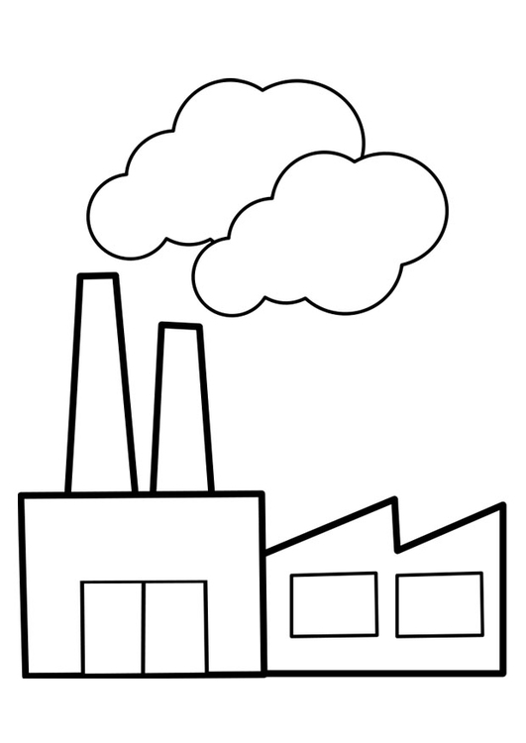
ATTIVITÀ PRODUTTIVA
ACQUE ASSIMILABILI ALLE DOMESTICHE
ACQUE INDUSTRIALI
ACQUE METEORICHE

Slide 3
ACQUE ASSIMILABILI ALLE DOMESTICHE
Derivano «prevalentemente da metabolismo umano ed attività domestiche»
Servizi igienici, docce, mense,…
Sempre presenti (igiene del lavoro)

Slide 4
Recapiti possibili delle assimilabili
In fognatura
Sempre ammesse
Previa autorizzazione GCII
Rispetto del Regolamento del Gestore CII
Su suolo
Previa autorizzazione (AUA, AIA)
Progetto per il trattamento

Slide 5
ACQUE ASSIMILABILI ALLE DOMESTICHE - fognatura
Obbligo di allacciamento

Slide 6
ACQUE ASSIMILABILI ALLE DOMESTICHE - fognatura
Obbligo di allacciamento alla rete fognaria

Slide 7
ACQUE ASSIMILABILI ALLE DOMESTICHE - fognatura
Condizioni di deroga all’obbligo di allacciamento
Obbligo può intervenire nel tempo

Slide 8
ACQUE ASSIMILABILI ALLE DOMESTICHE – suolo / corpo idrico
NB: richiesta di autorizzazione (AUA o AIA)
Dimostrazione impossibilità di collettamento in fognatura
Situazione molto diffusa

Slide 9
ACQUE ASSIMILABILI ALLE DOMESTICHE – suolo / corpo idrico
NB: impianti di abbattimento

Slide 10
SEQUENZA DEPURATIVA

Slide 11
ACQUE REFLUE INDUSTRIALI
Qualsiasi tipo di acque derivanti da edifici o impianti commerciali o di produzione di beni diverse dalle acque reflue domestiche e dalle meteoriche di dilavamento

Slide 12
Gerarchia di recapito industriali
Fognatura
Alle condizioni del Regolamento del GCII
Corpo idrico
Per accertate impossibilità di recapito in fongatura
Suolo
Per accertate impossibilità di recapito in corpo idrico

Slide 13
ACQUE REFLUE INDUSTRIALI
In tutti i casi soggetti ad autorizzazione allo scarico
  AUA
  AIA per attività IPPC
Indipendentemente dal carico inquinante

Slide 14
Reflui industriali
Recettore / Obiettivi di qualità / piani di tutela
Sostanze pertinenti / BAT di settore
Limiti emissivi applicati
Sistemi di trattamento da adottare
Modifiche al ciclo produttivo

Slide 15
LIMITI EMISSIVI APPLICATI
CONCENTRAZIONE (discontinuo o continuo)
FLUSSO DI MASSA ANNUALE
INDICE DI PERFORMANCE AMBIENTALE DEL PROCESSO
….

Slide 16
BAT AEL
SUI REFLUI INDUSTRIALI
FLUSSO DI MASSA

Slide 17
INDICE DI PRESTAZIONE AMBIENTALE DEL PROCESSO

Slide 18
ACQUE METEORICHE
La parte delle acque di una precipitazione
atmosferica che, non assorbita o evaporata, dilava le superfici scolanti

Slide 19
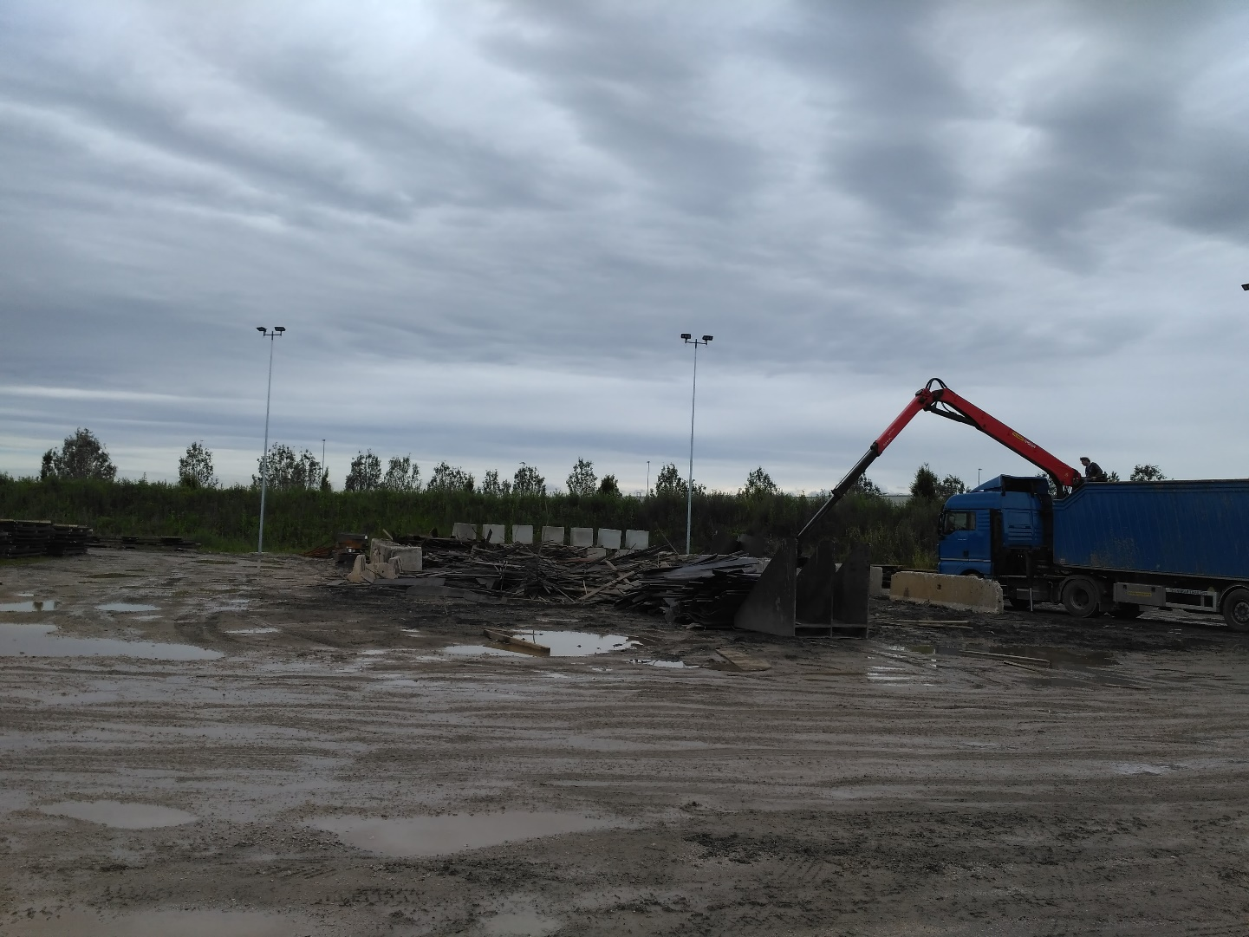


Slide 20
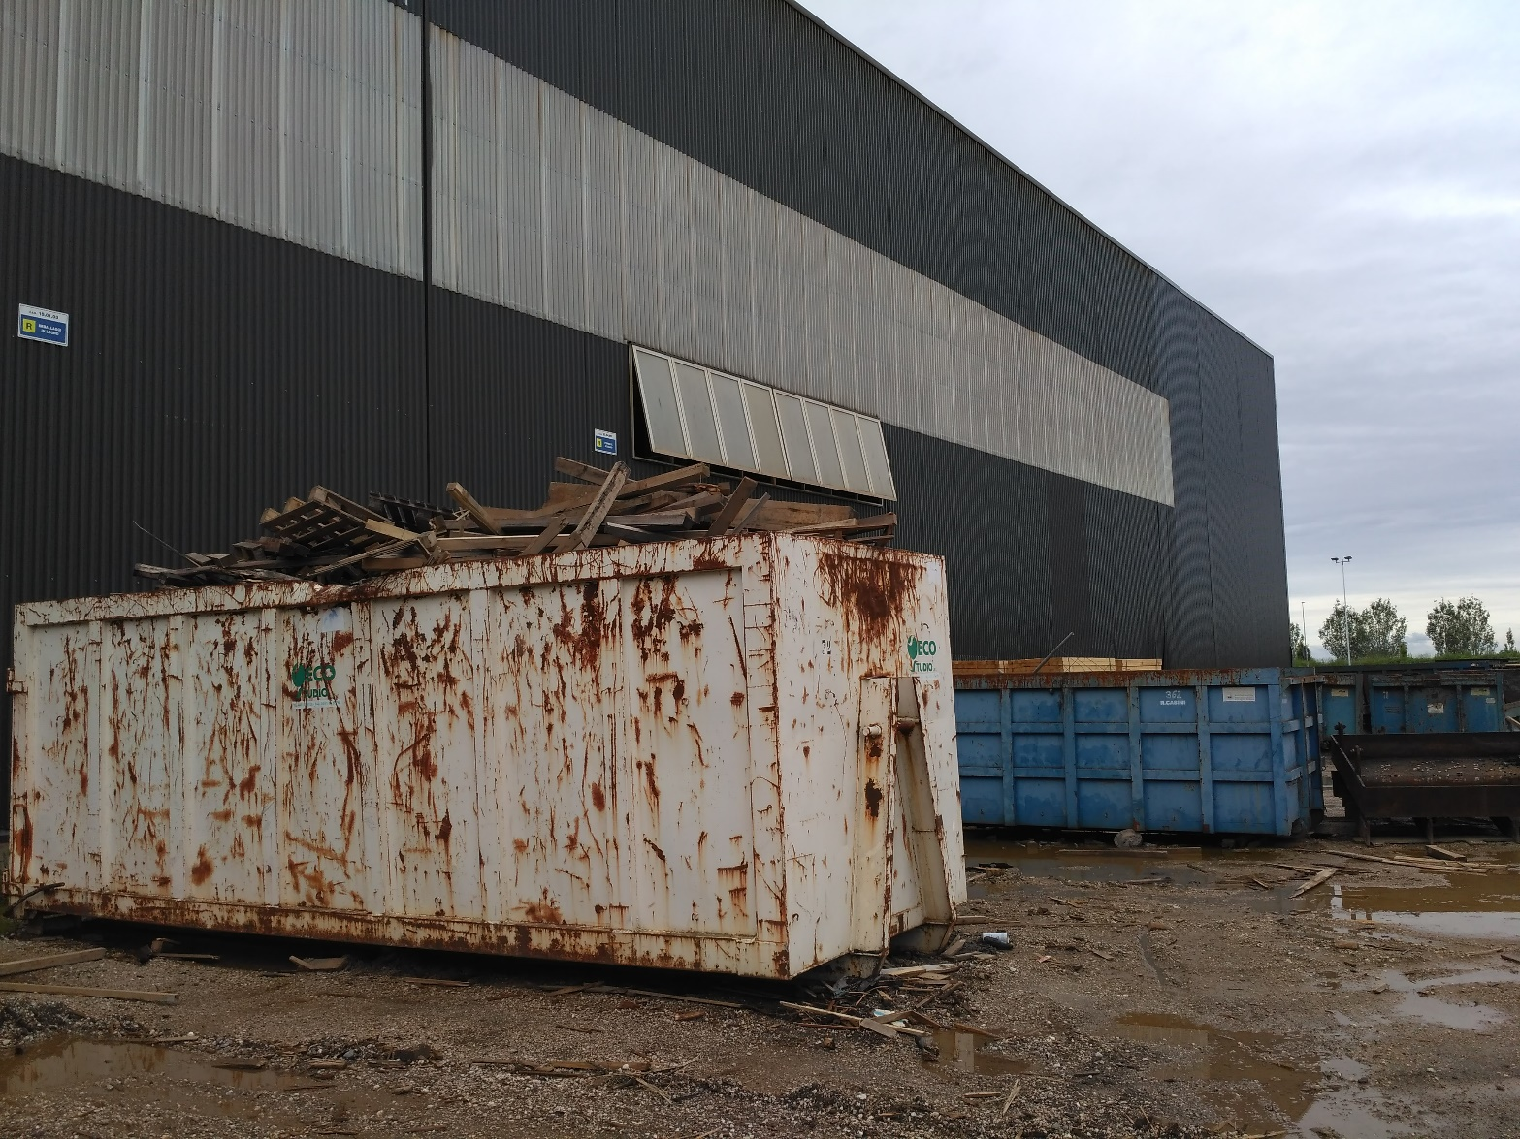

Slide 21
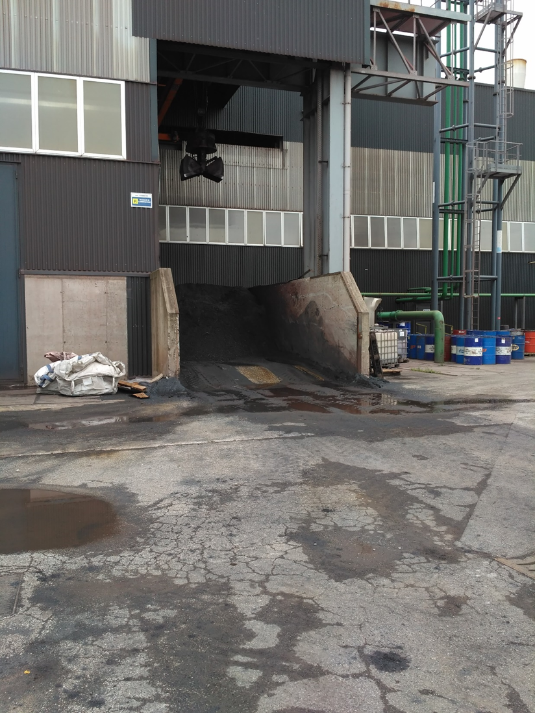

Slide 22
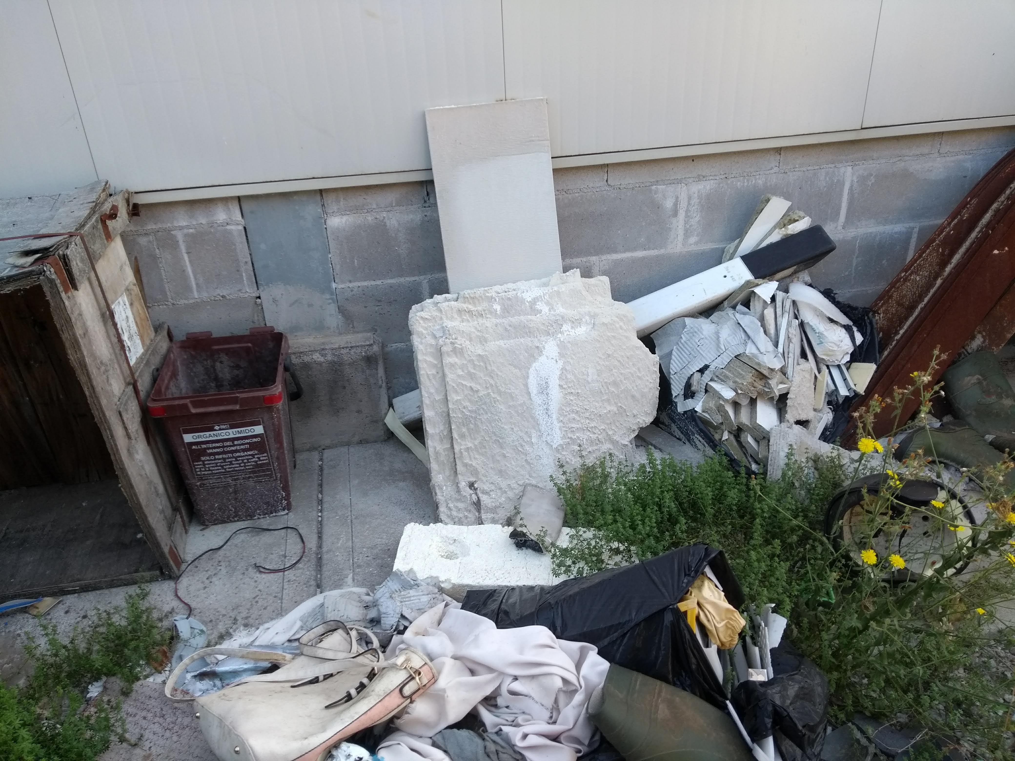

Slide 23
AREE SCOPERTE
Osservazione critica
No depositi contaminanti (?)
No attività
Pulizia periodica (con spazzatrice, con registro)

Slide 24
INVARIANZA IDRAULICA
Si può trasformare un’area (pavimentare, urbanizzare, edificare,…) a condizione che non si crei aggravio alla portata di piena del corpo idrico o della rete drenante (fonatura, canali artificiali).

Slide 25
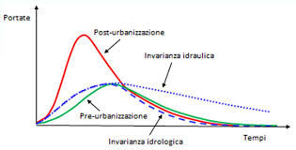

Slide 26
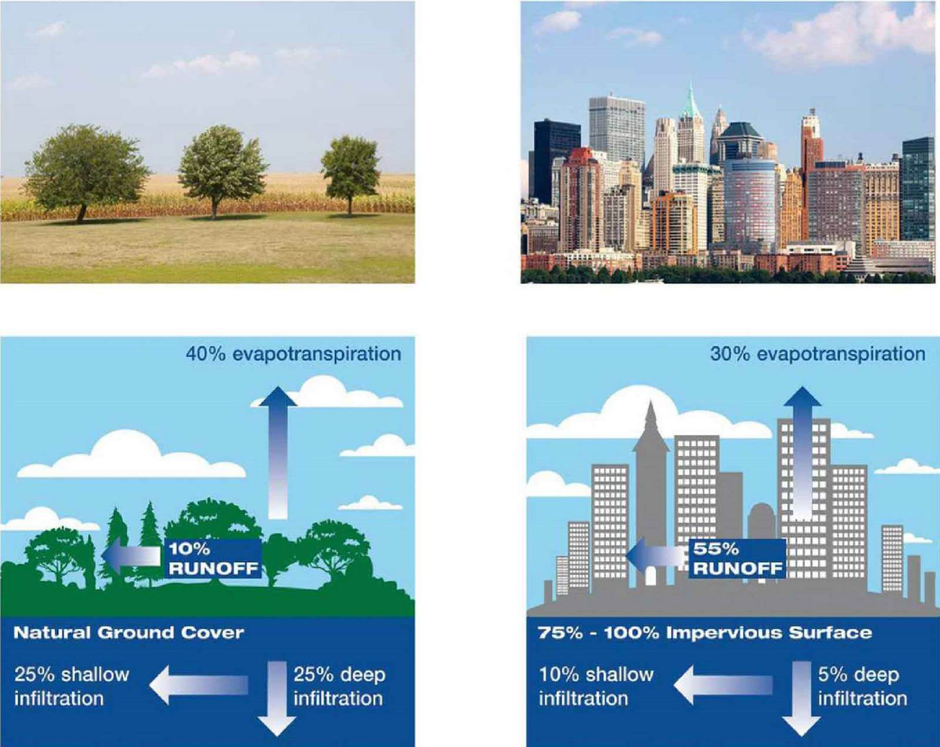

Slide 27


